Slide 1



Jak pracować bezpiecznie w świecie pełnym cyberataków, wycieków danych i narzędzi AI

Slide 2
Poufność mediacji
Art. 183(4). [Tajemnica mediacji] KPC
§ 1. Postępowanie mediacyjne nie jest jawne.
§ 2. Mediator, strony i inne osoby biorące udział w postępowaniu mediacyjnym są obowiązane zachować w tajemnicy fakty, o których dowiedziały się w związku z prowadzeniem mediacji. Strony mogą zwolnić mediatora i inne osoby biorące udział w postępowaniu mediacyjnym z tego obowiązku.
§ 3. Bezskuteczne jest powoływanie się w toku postępowania przed sądem lub sądem polubownym na propozycje ugodowe, propozycje wzajemnych ustępstw lub inne oświadczenia składane w postępowaniu mediacyjnym.

Slide 3
Poufność mediacji
Art. 96j. [Wyłączenie jawności mediacji] KPA
§ 1. Mediacja nie jest jawna.
§ 2. Mediator, uczestnicy mediacji i inne osoby biorące udział w mediacji są obowiązani zachować w tajemnicy wszelkie fakty, o których dowiedzieli się w związku z prowadzeniem mediacji, chyba że uczestnicy mediacji postanowią inaczej.
§ 3. Propozycje ugodowe, ujawnione fakty lub oświadczenia złożone w toku mediacji nie mogą być wykorzystywane po jej zakończeniu, z wyjątkiem ustaleń zawartych w protokole z przebiegu mediacji.

Slide 4
Poufność mediacji
Art. 23a. [Mediacja: cel, termin, mediator, sprawozdanie] KPK
§ 7. Postępowanie mediacyjne prowadzi się w sposób bezstronny
i poufny.

Slide 5
Informacje objęte poufnością:
dane osobowe i dane wrażliwe
tajemnice przedsiębiorstwa
pozostałe informacje

Slide 6

RODO – podstawowe pojęcia

Slide 7
Motyw 20 RODO
„[RODO] ma zastosowanie między innymi do działań sądów i innych organów wymiaru sprawiedliwości, niemniej prawo Unii lub prawo państwa członkowskiego może doprecyzować operacje i procedury przetwarzania danych osobowych przez sądy i inne organy wymiaru sprawiedliwości. Właściwość organów nadzorczych nie powinna dotyczyć przetwarzania danych osobowych przez sądy w ramach sprawowania wymiaru sprawiedliwości – tak by chronić niezawisłość sprawowania wymiaru sprawiedliwości. Powinna istnieć możliwość powierzenia nadzoru nad takimi operacjami przetwarzania danych specjalnym organom w systemie wymiaru sprawiedliwości państwa członkowskiego, organy te powinny w szczególności zapewnić przestrzeganie przepisów niniejszego rozporządzenia, zwiększać w wymiarze sprawiedliwości wiedzę o jego obowiązkach wynikających z niniejszego rozporządzenia oraz rozpatrywać skargi związane z takim operacjami przetwarzania danych”.

Slide 8
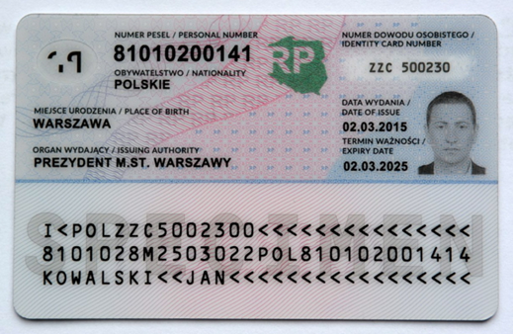
Dane osobowe (art. 4 pkt 1 RODO)
Dane osobowe – wszelkie informacje o zidentyfikowanej lub możliwej do zidentyfikowania osobie fizycznej („osobie, której dane dotyczą”)
Możliwa do zidentyfikowania osoba fizyczna to osoba, którą można bezpośrednio lub pośrednio zidentyfikować, w szczególności na podstawie identyfikatora takiego jak imię i nazwisko, numer identyfikacyjny, dane o lokalizacji, identyfikator internetowy lub jeden bądź kilka szczególnych czynników określających fizyczną, fizjologiczną, genetyczną, psychiczną, ekonomiczną, kulturową lub społeczną tożsamość osoby fizycznej;

Slide 9
Czy to są dane osobowe?
81011203245

Slide 10







Czy to są dane osobowe?
81011203245

Slide 11
Dane osobowe
dotyczą osoby fizycznej
ochrona od narodzin aż do śmierci – dzieci też mają dane osobowe!
osoby prawne nie mają danych osobowych
jednoosobowi przedsiębiorcy mają dane osobowe
dotyczą osoby zidentyfikowanej
osoba zidentyfikowana – taka, której tożsamość znamy
dotyczą osoby możliwej do zidentyfikowania
osoba możliwa do zidentyfikowania – taka, której tożsamość możemy ustalić

Slide 12
Szczególne kategorie danych osobowych (art. 9 ust. 1 RODO)
dane osobowe ujawniające pochodzenie rasowe lub etniczne, poglądy polityczne, przekonania religijne lub światopoglądowe, dotyczące przynależności do związków zawodowych oraz dane genetyczne, dane biometryczne przetwarzane w celu jednoznacznego zidentyfikowania osoby fizycznej lub dane dotyczące zdrowia, seksualności lub orientacji seksualnej tej osoby.

Slide 13
Art. 10 RODO
Przetwarzania danych osobowych dotyczących wyroków skazujących oraz naruszeń prawa lub powiązanych środków bezpieczeństwa na podstawie art. 6 ust. 1 RODO wolno dokonywać wyłącznie pod nadzorem władz publicznych lub jeżeli przetwarzanie jest dozwolone prawem Unii lub prawem państwa członkowskiego przewidującymi odpowiednie zabezpieczenia praw i wolności osób, których dane dotyczą. Wszelkie kompletne rejestry wyroków skazujących są prowadzone wyłącznie pod nadzorem władz publicznych.

Slide 14
Przetwarzanie danych osobowych
(art. 4 pkt 2 RODO)
Operacja lub zestaw operacji wykonywanych na danych osobowych lub zestawach danych osobowych w sposób zautomatyzowany lub niezautomatyzowany, taką jak: zbieranie, utrwalanie, organizowanie, porządkowanie, przechowywanie, adaptowanie lub modyfikowanie, pobieranie, przeglądanie, wykorzystywanie, ujawnianie poprzez przesłanie, rozpowszechnianie lub innego rodzaju udostępnianie, dopasowywanie lub łączenie, ograniczanie, usuwanie lub niszczenie.

Slide 15
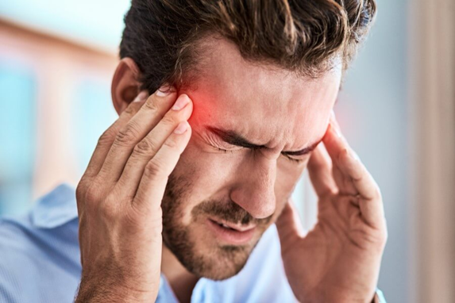
Administrator
osoba fizyczna lub prawna, organ publiczny, jednostka lub inny podmiot, który samodzielnie lub wspólnie z innymi ustala cele i sposoby przetwarzania danych osobowych; jeżeli cele i sposoby takiego przetwarzania są określone w prawie Unii lub w prawie państwa członkowskiego, to również w prawie Unii lub w prawie państwa członkowskiego może zostać wyznaczony administrator lub mogą zostać określone konkretne kryteria jego wyznaczania.

Slide 16
Administrator
„Za prawidłowe stosowanie przepisów RODO – w tym bezpieczeństwo przetwarzania – odpowiadają przede wszystkim administratorzy, czyli podmioty, które decydują „po co” i „jak” będą podejmowane działania z użyciem danych osobowych. W niektórych przypadkach cele i sposoby przetwarzania oraz fakt bycia administratorem wyznaczane są w przepisach prawa, np. w ustawie”.
„Status administratora nie jest kwestią umowną. Nawet jeżeli strony określą w umowie, który podmiot jest administratorem, ostatecznie jest nim ten, kto faktycznie określa cele i sposoby przetwarzania”.

Slide 17
Zasady dotyczące przetwarzania danych osobowych (art. 5 ust. 1 RODO)
zgodność z prawem, rzetelność i przejrzystość;
ograniczenie celu;
minimalizacja danych;
prawidłowość;
ograniczenie przechowywania;
integralność i poufność.

Slide 18
zgodność z prawem, rzetelność i przejrzystość (art. 5 ust. 1 lit. a RODO)
Dane osobowe muszą być przetwarzane zgodnie
z prawem, rzetelnie i w sposób przejrzysty dla osoby,
której dane dotyczą

Slide 19
Przetwarzanie jest zgodne z prawem wyłącznie gdy spełniony jest co najmniej jeden z poniższych warunków
przetwarzanie jest niezbędne do wykonania umowy, której stroną jest osoba, której dane dotyczą lub do podjęcia działań na żądanie osoby, której dane dotyczą, przed zawarciem umowy (art. 6 ust 1 lit. b RODO)
przetwarzanie jest niezbędne do wypełnienia obowiązku prawnego ciążącego na administratorze (art. 6 ust 1 lit. c RODO)

Slide 20
Przetwarzanie szczególnych kategorii danych osobowych
przetwarzanie jest niezbędne do ustalenia, dochodzenia lub obrony roszczeń lub w ramach sprawowania wymiaru sprawiedliwości przez sądy
(art. 9 ust. 2 lit. f RODO);

Slide 21
ograniczenie celu
(art. 5 ust. 1 lit. b RODO)
Dane osobowe muszą być zbierane w konkretnych, wyraźnych
i prawnie uzasadnionych celach i nieprzetwarzane dalej
w sposób niezgodny z tymi celami; dalsze przetwarzanie do celów archiwalnych w interesie publicznym, do celów badań naukowych lub historycznych lub do celów statystycznych nie jest uznawane w myśl art. 89 ust. 1 RODO za niezgodne z pierwotnymi celami

Slide 22
minimalizacja danych
(art. 5 ust. 1 lit. c RODO)
Dane osobowe muszą być adekwatne, stosowne oraz ograniczone do tego, co niezbędne do celów, w których są przetwarzane

Slide 23
prawidłowość
(art. 5 ust. 1 lit. d RODO)
Dane osobowe muszą być prawidłowe i w razie potrzeby uaktualniane; należy podjąć wszelkie rozsądne działania, aby dane osobowe, które są nieprawidłowe w świetle celów ich przetwarzania, zostały niezwłocznie usunięte
lub sprostowane

Slide 24
ograniczenie przechowywania
(art. 5 ust. 1 lit. e RODO)
Dane osobowe muszą być przetwarzane w sposób zapewniający odpowiednie bezpieczeństwo danych osobowych, w tym ochronę przed niedozwolonym lub niezgodnym z prawem przetwarzaniem oraz przypadkową utratą, zniszczeniem lub uszkodzeniem, za pomocą odpowiednich środków technicznych lub organizacyjnych

Slide 25
integralność i poufność
(art. 5 ust. 1 lit. f RODO)
Dane osobowe muszą być przetwarzane w sposób zapewniający odpowiednie bezpieczeństwo danych osobowych, w tym ochronę przed niedozwolonym lub niezgodnym z prawem przetwarzaniem oraz przypadkową utratą, zniszczeniem lub uszkodzeniem, za pomocą odpowiednich środków technicznych lub organizacyjnych

Slide 26
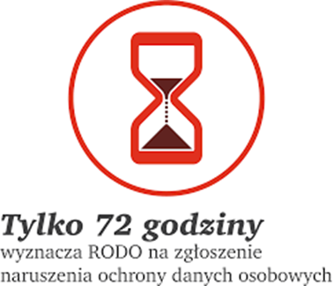
Naruszenie ochrony danych osobowych
naruszenie bezpieczeństwa prowadzące do przypadkowego lub niezgodnego
z prawem zniszczenia, utracenia, zmodyfikowania, nieuprawnionego ujawnienia lub nieuprawnionego dostępu do danych osobowych przesyłanych, przechowywanych lub w inny sposób przetwarzanych

Slide 27
Odpowiedzialność za naruszenie RODO
UODO
odpowiedzialność karna
pozwy cywilne

Slide 28
Czy mediator powinien zawierać umowę
o przetwarzanie danych osobowych?
Nie. Dane są udostępniane mediatorowi (przez klienta, ale i w trybie art. 183(9) par. 2 kpc)

Slide 29
Czy mediator powinien uzyskać zgodę stron na pozyskanie i przetwarzanie danych?
Nie ma ani obowiązku. Przetwarzanie danych osobowych wynika z przepisów prawa lub zawartej umowy.

Slide 30
Michał Majuch
Inspektor Ochrony Danych Osobowych
Sądu Okręgowego w Warszawie
iod@warszawa.so.gov.pl
Beata M. Witkowska
Mediator Stały przy Sądzie Okręgowym w Warszawie
Tel.: 534 771 007
beata.m.witkowska@gmail.com

